Slide 1
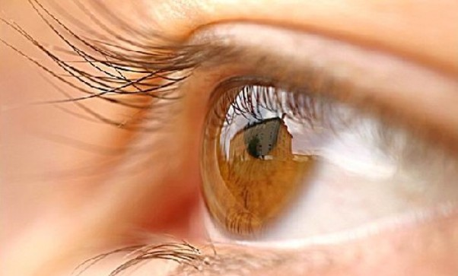
El sentit de La vista
CIÈNCIES DE LA NATURALESA
3r d’ESO
Maria De Gracia Vallés Amengual

Slide 2
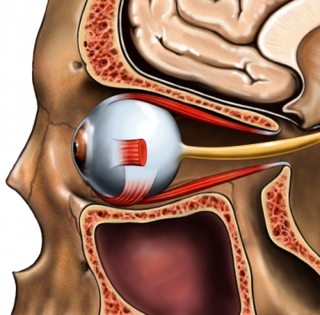
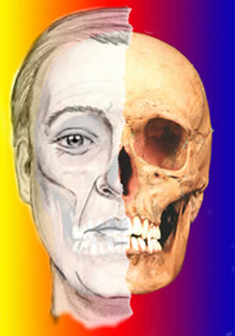
L’ull
On es troba allotjat l’ull? Es situa en una cavitat del crani que rep el nom de conca orbitària.
L’ull té forma esfèrica gràcies al fet que té líquids a l’interior que contribueixen a donar-li forma: l’humor vitri i l’humor aquós.

Slide 3
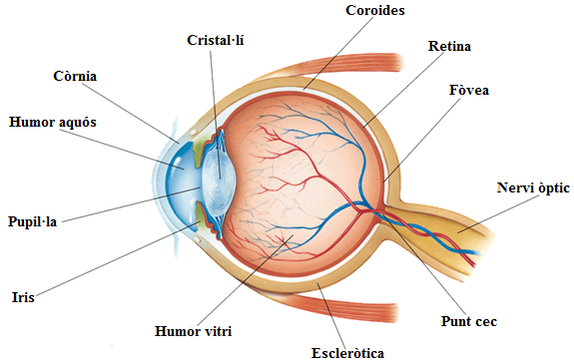
Components oculars

Slide 4
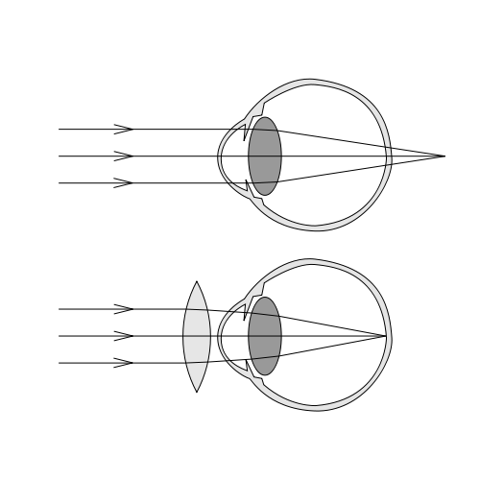
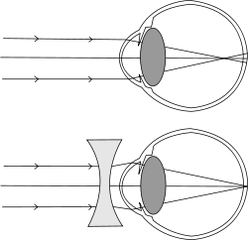
Anomalies oculars
Miopia: Els objectes llunyans es veuen borrosos i els propers es veuen clarament. Es produeix quan l’ull és més llarg del normal o bé la còrnia és massa corbada.
Es corregeix amb l’ús de lents còncaves.
Hipermetropia: la visió llunyana és normal i es veuen borrosos els objectes propers. Es produeix quan l’ull és més curt del normal o la còrnia és molt plana.
Es corregeix amb l’ús de lents convexes.

Slide 5
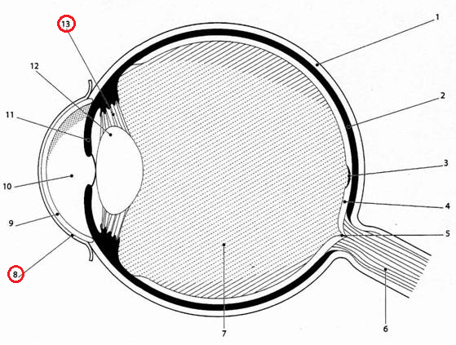
Exercici pràctic
Músculs ciliars
Escleròtica
Cristal·lí
Coroides
Iris
Fòvea
Humor aquós
Retina
Còrnia
Punt cec
Conjuntiva
Humor vitri
Nervi òptic
Falta alguna estructura que no està assenyalada?
La pupil·la!

Slide 6
Bibliografia
Àmbit: Biologia i Geologia; Educació secundària (segon cicle 3r. curs). Editorial: Vicens Vives
Autors: - M.A. Fernández Esteban
- B. Mingo Zapatero
- M.D. Torres Lobejón
- R. Rodríguez Bernabé

Slide 7
Escleròtida: capa més externa. És fibrosa (consistent), blanca i opaca, llevat de la part anterior que és transparent i s’anomena còrnia. Les glàndules lacrimals segreguen un líquid que, a més de protegir l’exterior d’aquesta capa, té una substància que mata els bacteris.

Slide 8
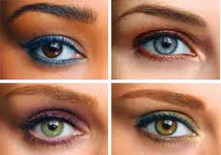
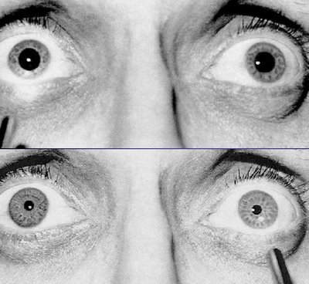
Coroides: és una membrana fina, amb molts de vasos sanguinis. La part anterior de l’ull es transforma i forma l’iris, que té al centre un orifici anomenat pupil·la. L’iris té moltes fibres musculars (músculs ciliars) que li permeten regular la mida de la pupil·la. El seu color és característic de cada persona.

Slide 9
Retina: es la membrana interna de l’ull on es troben les cèl·lules fotoreceptores: cons i bastons. Els bastons són sensibles a la llum, encara que sigui tènue, però només permeten veure en blanc i negre. Els cons permeten veure els colors, però necessiten més intensitat lluminosa.
La part de la retina on es concentra un nombre més gran de receptors és la fòvea (petita depressió o concavitat de la retina).
Quan la llum incideix sobre la retina (estímul lluminós) i estimula els receptors, aquests s’exciten i envien un missatge al cervell (estímul nerviós) a través del nervi òptic. La zona per on surt el nervi òptic no conté cèl·lules receptores, i per això s’anomena punt cec.

Slide 10
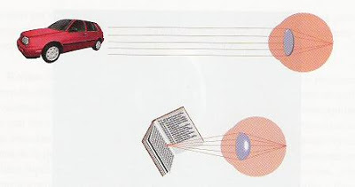
Cristal·lí: lent que es troba situat just darrera la còrnia, que permet enfocar les imatges. Està formada per un teixit transparent.
- Objectes propers = cristal·lí arrodonit
- Objectes llunyans = cristal·lí allargat

Slide 11
L’espai anterior al cristal·lí està ocupat per l’humor aquós i la resta del globus ocular, per l’humor vitri.
Aquests dos medis aquosos, juntament amb el cristal·lí i la còrnia, col·laboren en la refracció de la llum.

